Slide 1
CHƯƠNG 10: PHƯƠNG PHÁP ĐÁP ỨNG TẦN SỐ
Frequency Response Techniques

Slide 2
GIỚI THIỆU
Trong các chương trước: xem xét việc sử dụng các tín hiệu vào thử như tín hiệu xung hay tín hiệu nhảy bậc trong việc phân tích hệ thống. Trong chương này: sử dụng tín hiệu vào có dạng sin ở trạng thái thường trực và xem xét đáp ứng của hệ thống khi tần số của tín hiệu dạng sin thay đổi.
Trong các chương trước: đáp ứng và hiệu suất của hệ thống được mô tả dưới dạng của biến tần số phức s và vị trí các điểm cực và điểm không trong mặt phẳng s.
Đáp ứng tần số của hệ thống (frequency response) là đáp ứng ở trạng thái thường trực của hệ thống với tín hiệu vào là một tín hiệu dạng sin.
Với tín hiệu sin là tín hiệu vào duy nhất, tín hiệu ra cho một hệ thống tuyến tính cũng như các tín hiệu chuyển tiếp trong toàn hệ thống đều có dạng sin ở trạng thái thường trực, chỉ khác tín hiệu vào ở biên độ và góc pha.

Slide 3
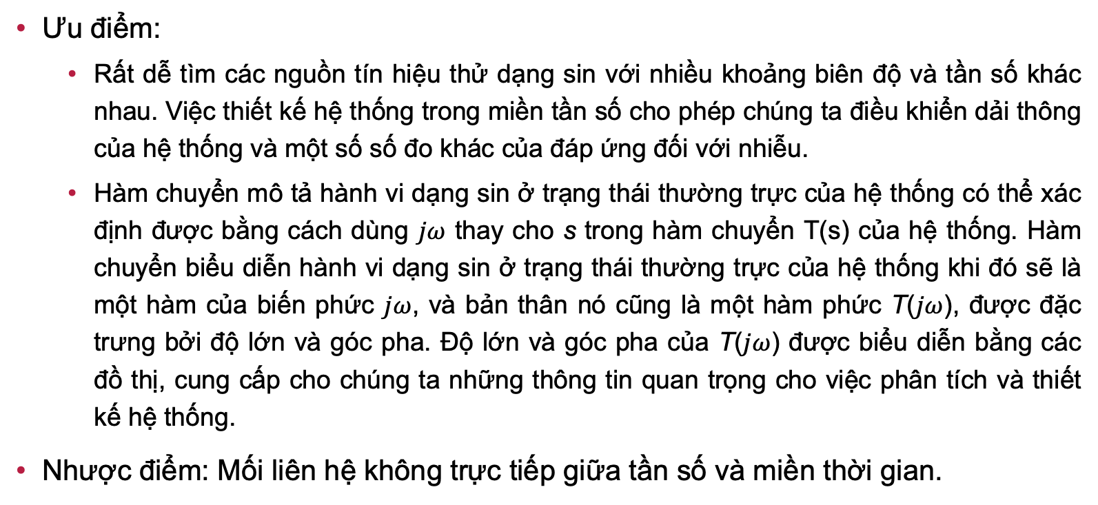
GIỚI THIỆU
Ưu điểm:
  Rất dễ tìm các nguồn tín hiệu thử dạng sin với nhiều khoảng biên độ và tần số khác nhau. Việc thiết kế hệ thống trong miền tần số cho phép chúng ta điều khiển dải thông của hệ thống và một số số đo khác của đáp ứng đối với nhiễu.
  Hàm chuyển mô tả hành vi dạng sin ở trạng thái thường trực của hệ thống có thể xác định được bằng cách dùng $jω$ thay cho s trong hàm chuyển T(s) của hệ thống. Hàm chuyển biểu diễn hành vi dạng sin ở trạng thái thường trực của hệ thống khi đó sẽ là một hàm của biến phức $jω$, và bản thân nó cũng là một hàm phức T($jω$), được đặc trưng bởi độ lớn và góc pha. Độ lớn và góc pha của T($jω$) được biểu diễn bằng các đồ thị, cung cấp cho chúng ta những thông tin quan trọng cho việc phân tích và thiết kế hệ thống.
Nhược điểm: Mối liên hệ không trực tiếp giữa tần số và miền thời gian.

Slide 4
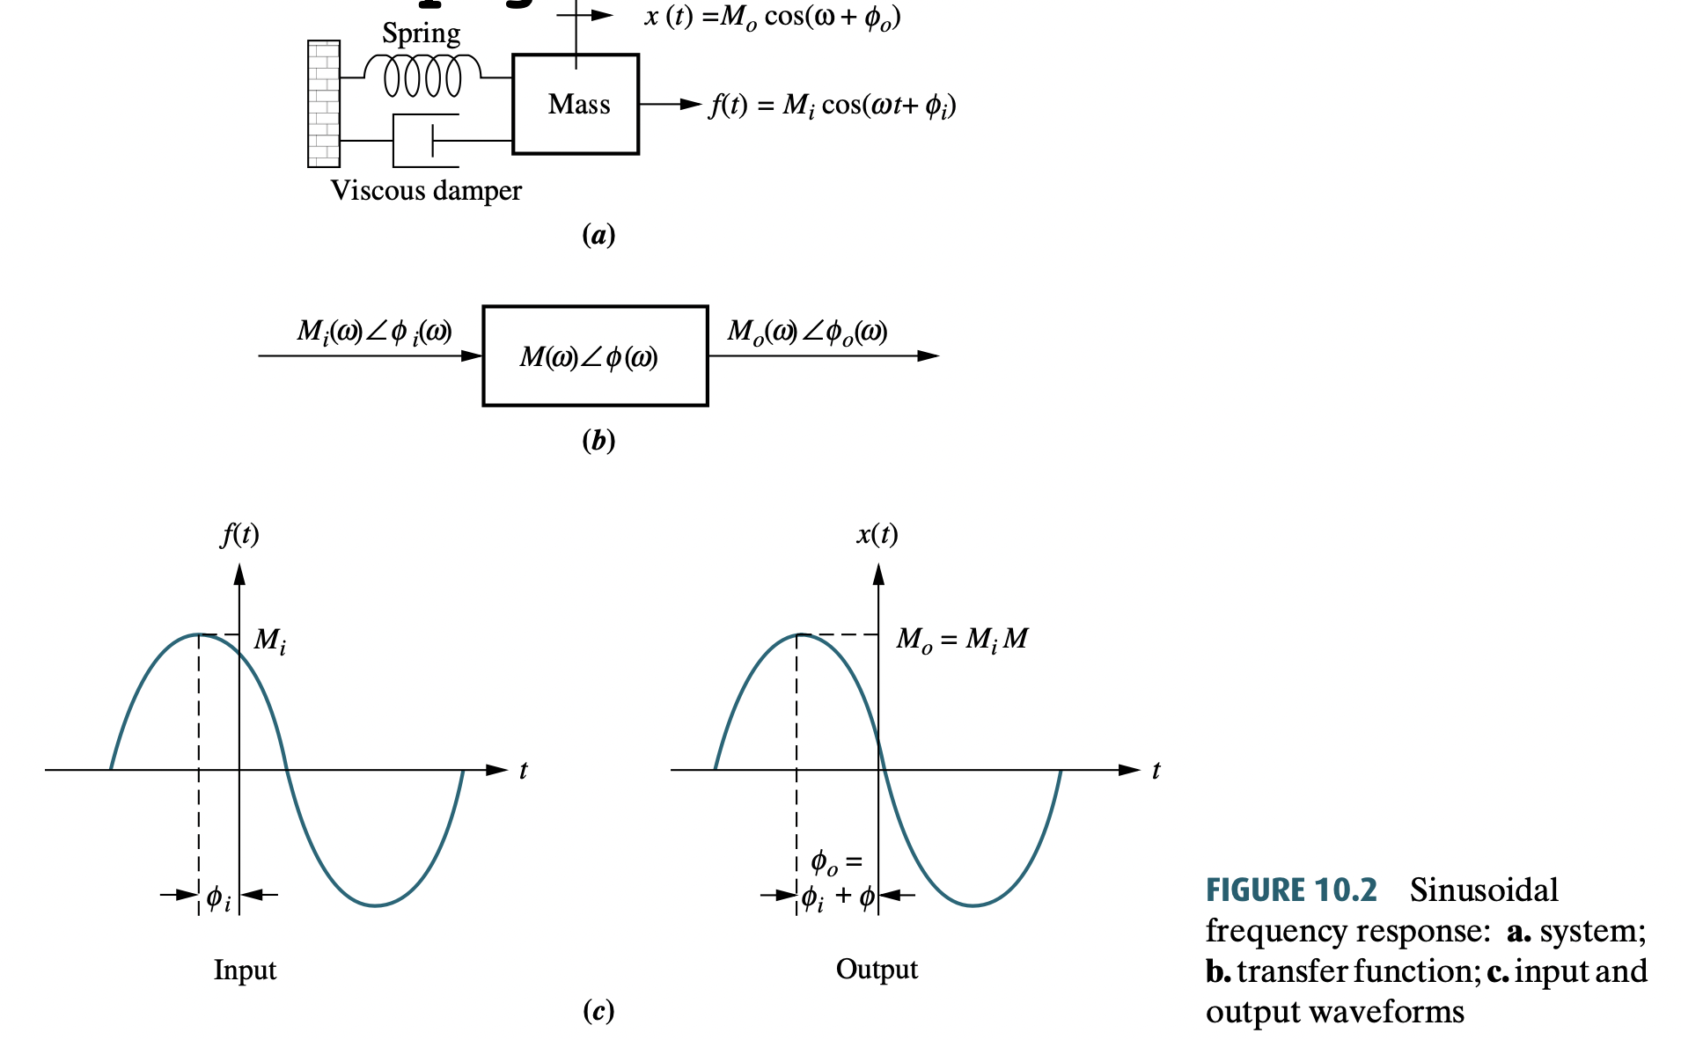
GIỚI THIỆU

Slide 5
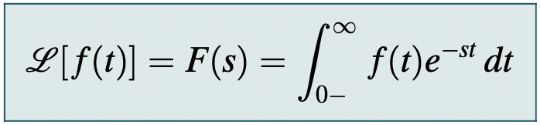
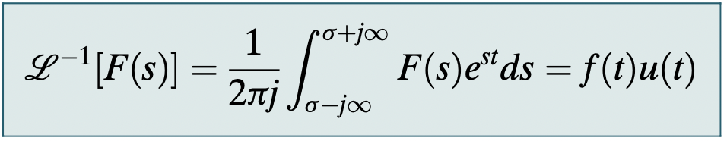

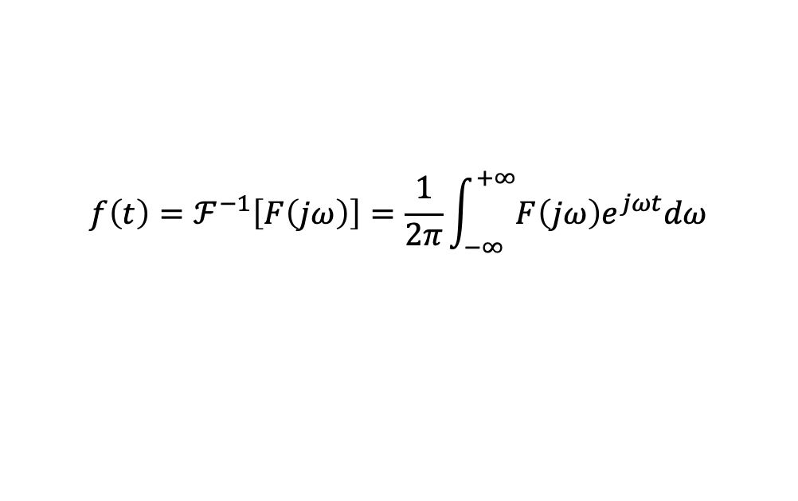
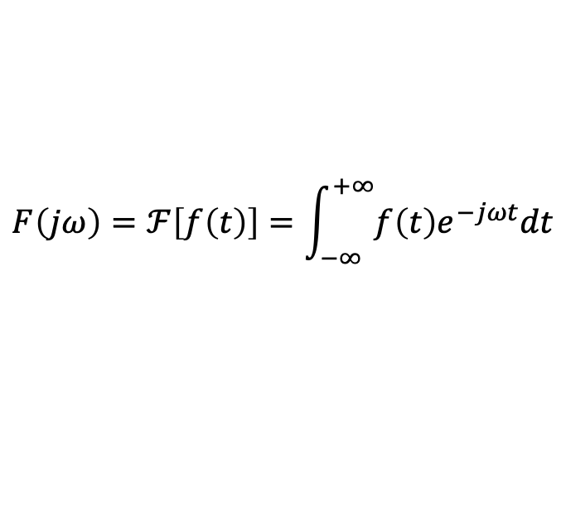
GIỚI THIỆU
Biến đổi Laplace:
Biến đổi Fourier:
Trong đó, $s=σ+jω$
$$F\left(jω\right)=ℱ\left[f\left(t\right)\right]=\int_{−∞}^{+∞}{f\left(t\right)e^{−jωt}dt}$$
$$f\left(t\right)=ℱ^{−1}\left[F\left(jω\right)\right]=\frac{1}{2π}\int_{−∞}^{+∞}{F\left(jω\right)e^{jωt}dω}$$
Biến đổi Fourier và biến đổi Laplace có mối quan hệ rất gần gũi. Khi hàm f(t) chỉ xác định với t ≥ 0, khoảng lấy tích phân của hai biến đổi là như nhau. Khi đó, hai phép biến đổi chỉ khác nhau về dạng biến phức.

Slide 6
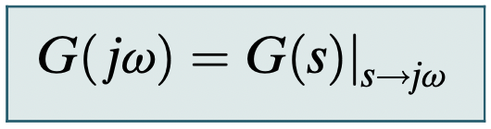
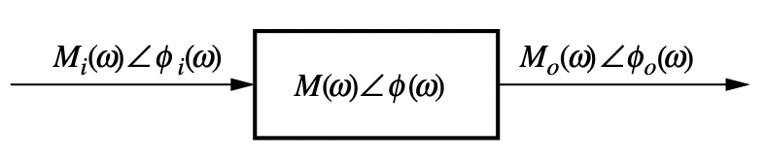
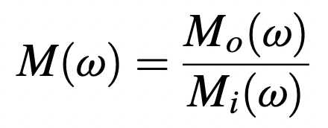
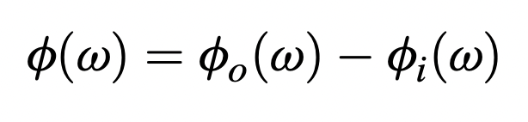

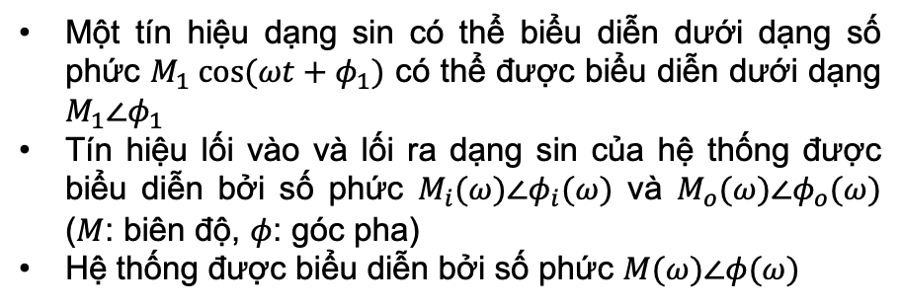
GIỚI THIỆU
Biến đổi Laplace cho phép chúng ta tìm hiểu vị trí của các điểm cực và điểm không của hàm chuyển T(s) trong mặt phẳng s, còn phương pháp đáp ứng tần số sử dụng biến đổi Fourier cho phép chúng ta xem xét hàm chuyển $T(jω)$ cùng các đặc tính về độ lớn và pha của hệ thống, với $ω$ là tần số của tín hiệu vào và ra của hệ thống.
Đáp ứng tần số của một hệ thống có hàm chuyển là G(s) là:
Một tín hiệu dạng sin có thể biểu diễn dưới dạng số phức $M_{1} cos⁡(ωt+φ_{1})$ có thể được biểu diễn dưới dạng $M_{1}∠φ_{1}$
Tín hiệu lối vào và lối ra dạng sin của hệ thống được biểu diễn bởi số phức $M_{i}(ω)∠φ_{i}(ω)$ và $M_{o}(ω)∠φ_{o}(ω)$ ($M$: biên độ, $φ$: góc pha)
Hệ thống được biểu diễn bởi số phức $M(ω)∠φ(ω)$

Slide 7
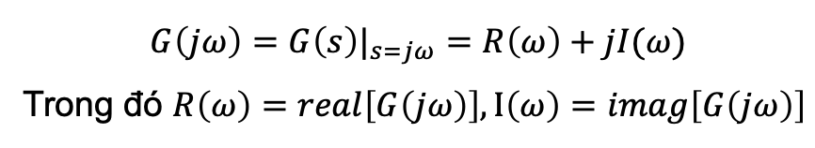
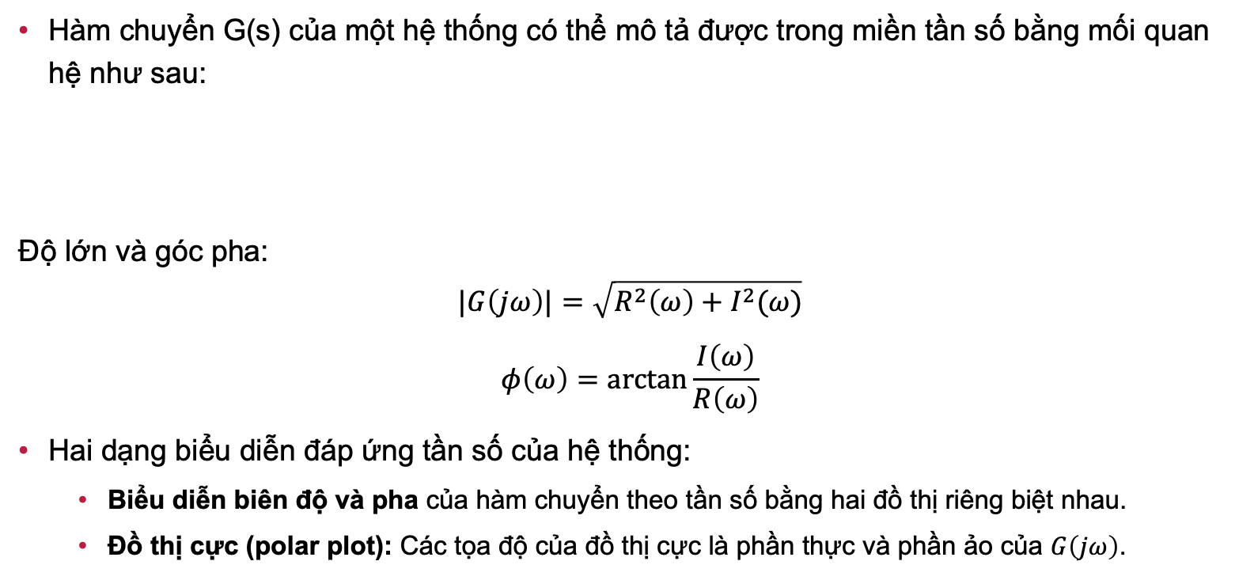
ĐỒ THỊ CỦA ĐÁP ỨNG TẦN SỐ
Hàm chuyển G(s) của một hệ thống có thể mô tả được trong miền tần số bằng mối quan hệ như sau:
Độ lớn và góc pha:
$$|G\left(jω\right)|=\sqrt{R^{2}\left(ω\right)+I^{2}(ω)}$$
$$φ\left(ω\right)=\arctan{\frac{I\left(ω\right)}{R\left(ω\right)}}$$
Hai dạng biểu diễn đáp ứng tần số của hệ thống:
  Biểu diễn biên độ và pha của hàm chuyển theo tần số bằng hai đồ thị riêng biệt nhau.
  Đồ thị cực (polar plot): Các tọa độ của đồ thị cực là phần thực và phần ảo của $G\left(jω\right)$.
$$G\left(jω\right)={G\left(s\right)|}_{s=jω}=R\left(ω\right)+jI(ω)$$
Trong đó $R\left(ω\right)=real\left[G\left(jω\right)\right], I\left(ω\right)=imag\left[G\left(jω\right)\right]$

Slide 8
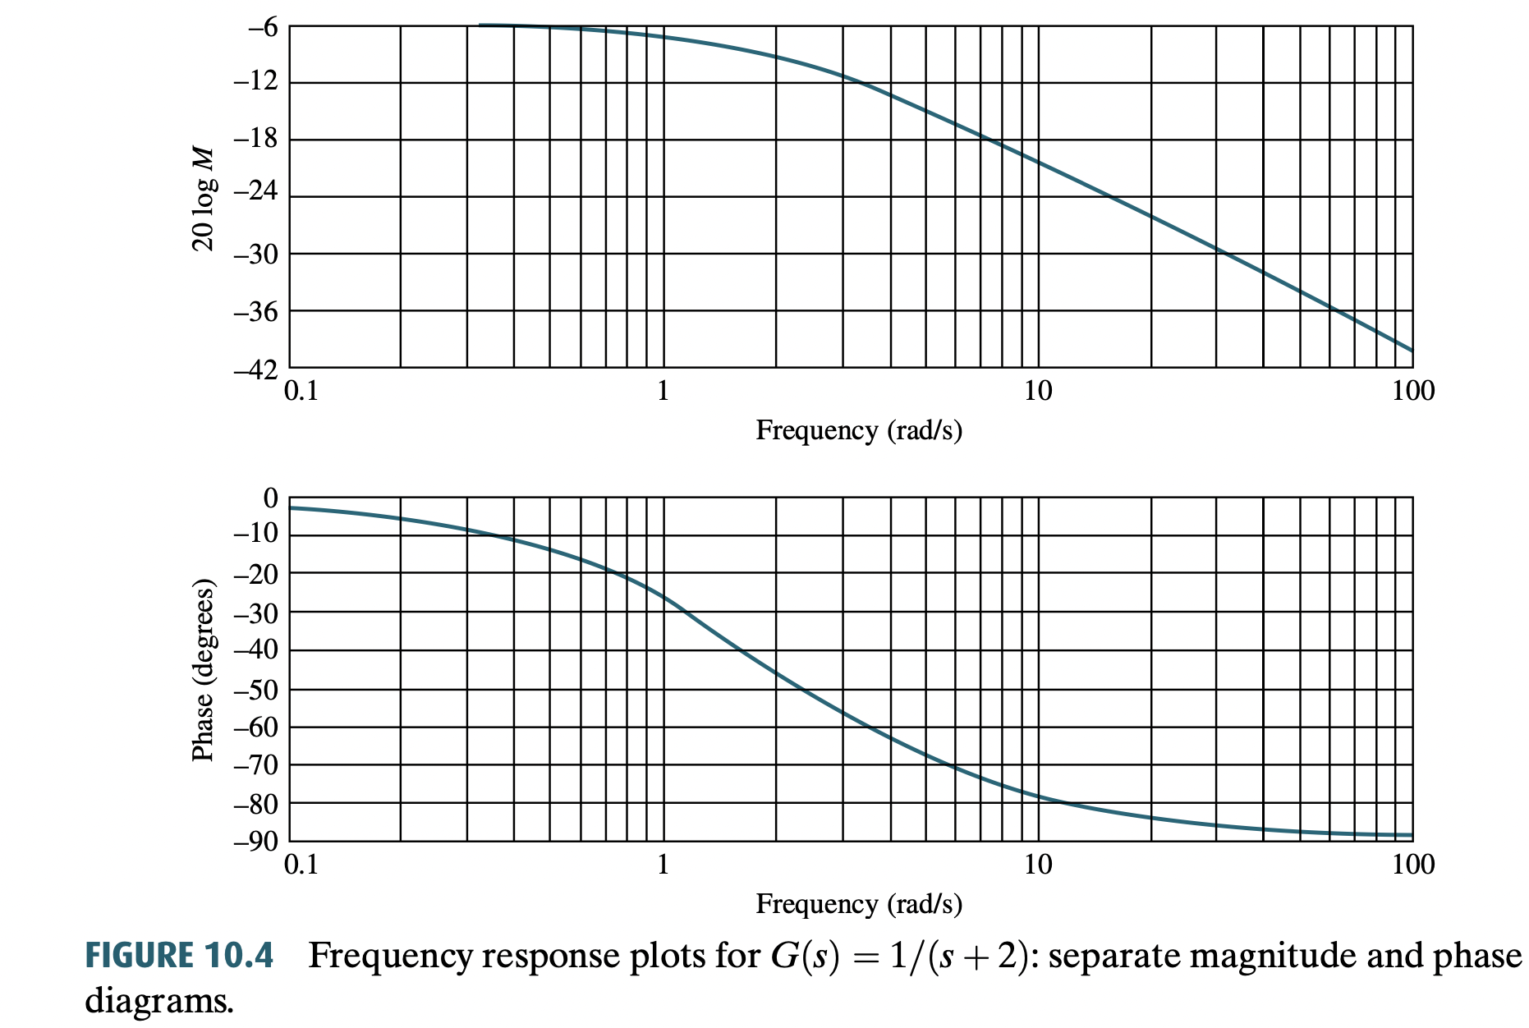
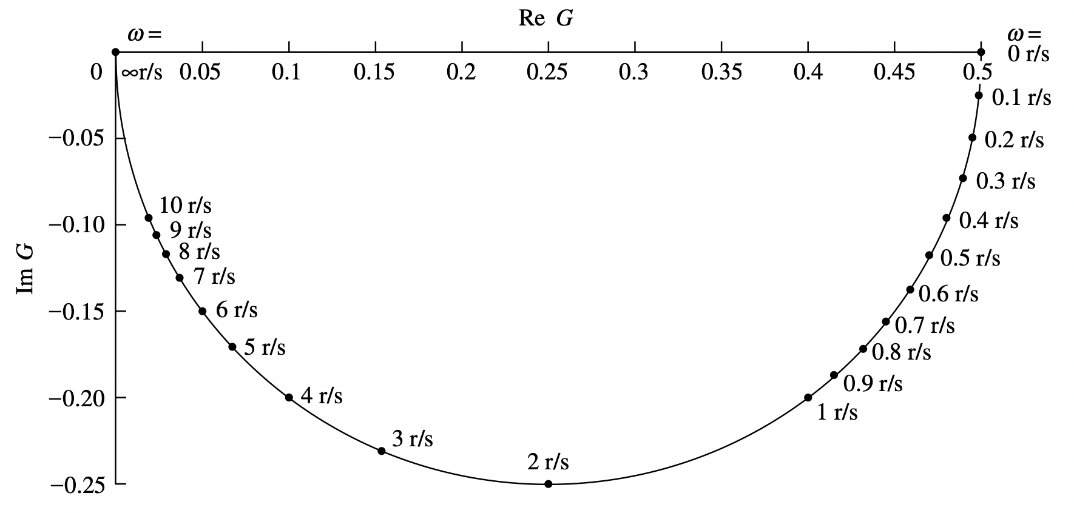

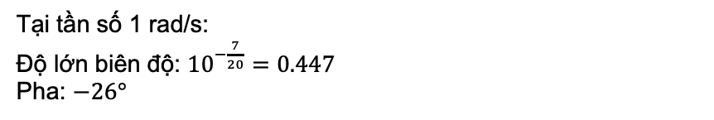
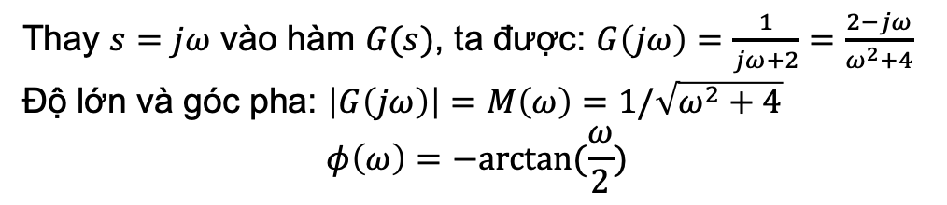
ĐỒ THỊ CỦA ĐÁP ỨNG TẦN SỐ
Ví dụ: Biểu diễn theo 2 dạng đáp ứng tần số của hệ thống có hàm chuyển sau:
$$G\left(s\right)=\frac{1}{s+2}$$
Tại tần số 1 rad/s:
Độ lớn biên độ: ${10}^{−\frac{7}{20}}=0.447$
Pha: $−26°$
Thay $s=jω$ vào hàm $G(s)$, ta được: $G\left(jω\right)=\frac{1}{jω+2}=\frac{2−jω}{ω^{2}+4}$
Độ lớn và góc pha: $\left|G\left(jω\right)\right|=M\left(ω\right)=1/\sqrt{ω^{2}+4}$
$$φ\left(ω\right)=−arctan(\frac{ω}{2})$$
r/s: rad/s

Slide 9
ĐỒ THỊ BODE
Hạn chế của đồ thị cực là việc tính toán đáp ứng tần số khá rắc rối và không thể hiện được ảnh hưởng của từng điểm cực hay điểm không trong đồ thị. Vì vậy, người ta sử dụng đồ thị logarit (logarithmic plot), thường gọi là đồ thị Bode (Bode plot), để đơn giản hóa việc xác định biểu diễn đồ thị của đáp ứng tần số.
Xấp xỉ tiệm cận của đồ thị Bode: Đơn giản hoá việc vẽ đồ thị Bode sử dụng chuỗi các đường thẳng tiệm cận.

Slide 10
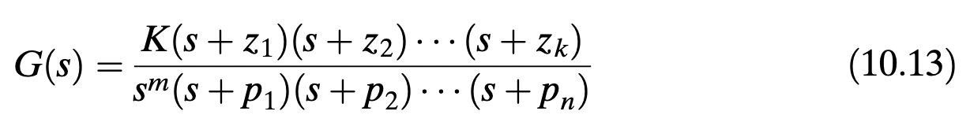
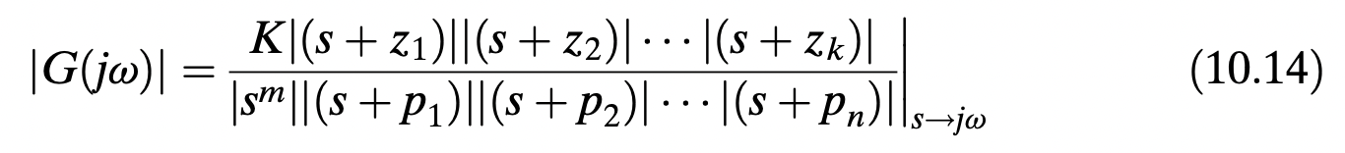
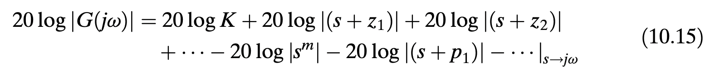
ĐỒ THỊ BODE
Biên độ của đáp ứng tần số của hệ thống có thể được tính dựa trên phép cộng đại số đáp ứng biên độ các thành phần của hàm chuyển.
Pha của đáp ứng tần số của hệ thống được tính bằng tổng pha của đáp ứng tần số của các thành phần tạo bởi điểm zero trừ đi pha của đáp ứng tần số của các thành phần tạo bởi điểm pole.

Slide 11
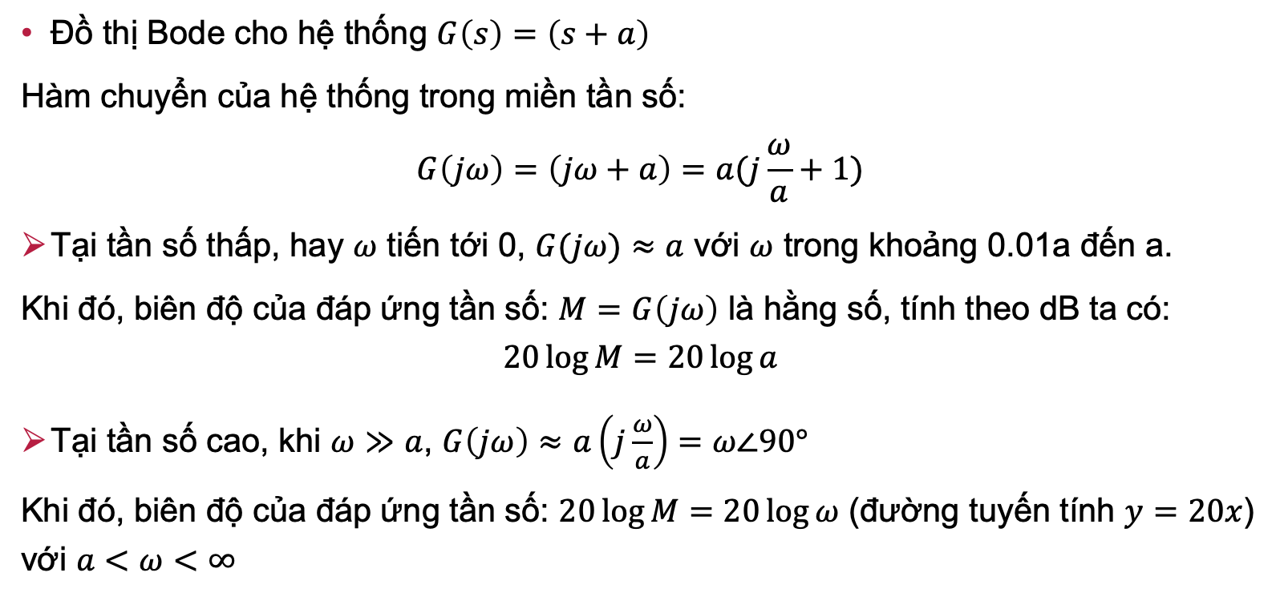
Đồ thị bode
Đồ thị Bode cho hệ thống $G\left(s\right)=\left(s+a\right)$
Hàm chuyển của hệ thống trong miền tần số:
$$G\left(jω\right)=\left(jω+a\right)=a(j\frac{ω}{a}+1)$$
Tại tần số thấp, hay $ω$ tiến tới 0, $G(jω)≈a$ với $ω$ trong khoảng 0.01a đến a.
Khi đó, biên độ của đáp ứng tần số: $M=G\left(jω\right)$ là hằng số, tính theo dB ta có:
$$20\log{M}=20\log{a}$$
Tại tần số cao, khi $ω≫a$, $G\left(jω\right)≈a\left(j\frac{ω}{a}\right)=ω∠90°$
Khi đó, biên độ của đáp ứng tần số: $20\log{M}=20\log{ω}$ (đường tuyến tính $y=20x$) với $a<ω<∞$

Slide 12
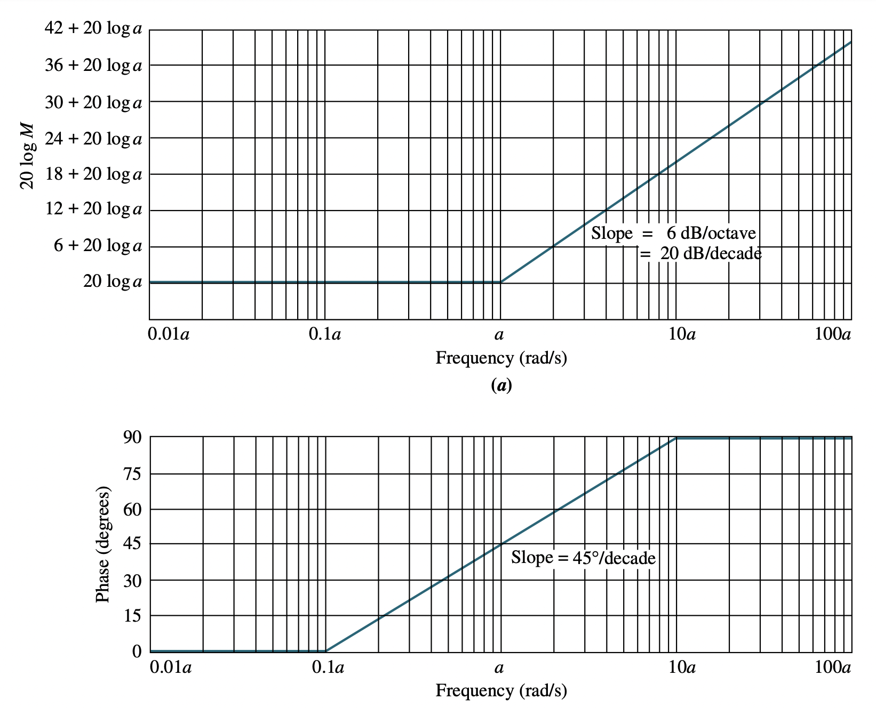
Đồ thị bode
Đường tiệm cận tần số thấp
Tần số gãy (tần số bẻ)
(break frequency)
Đường tiệm cận tần số cao

Slide 13
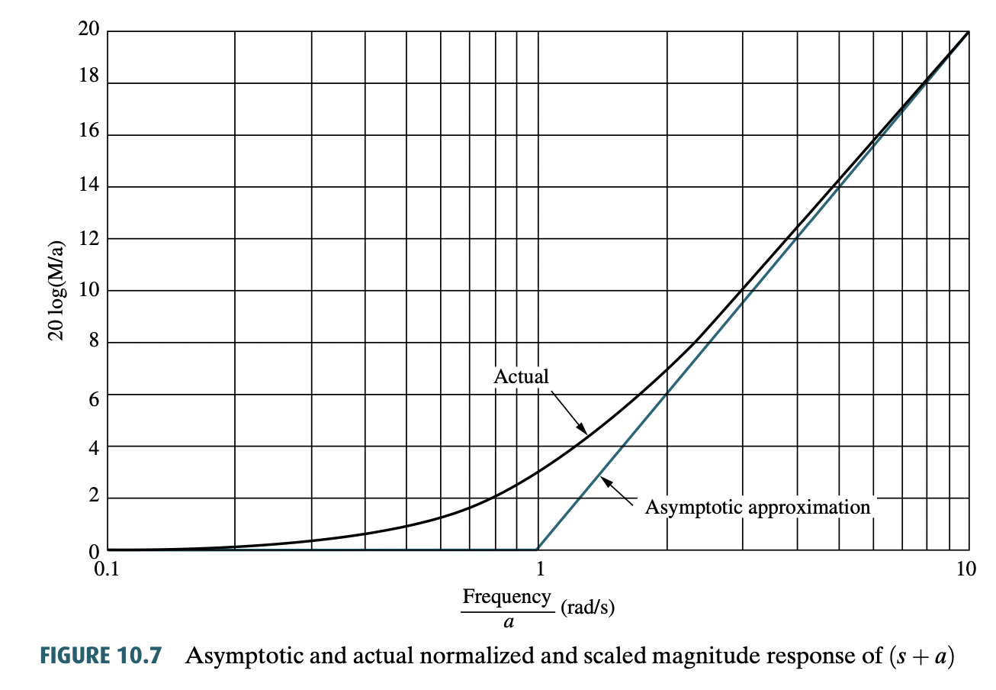
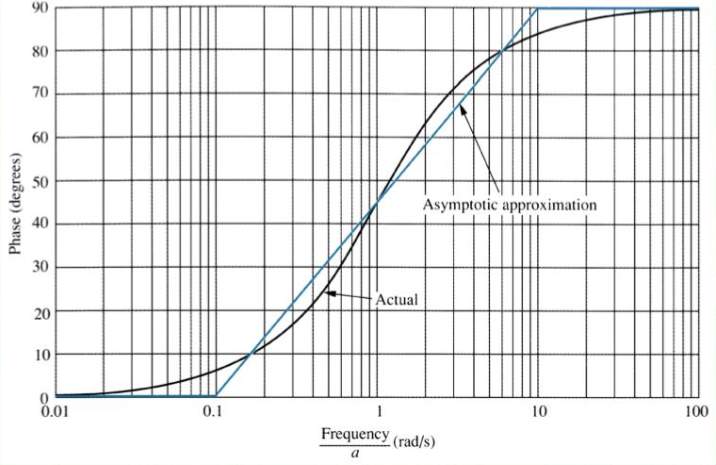
Đồ thị bode

Slide 14
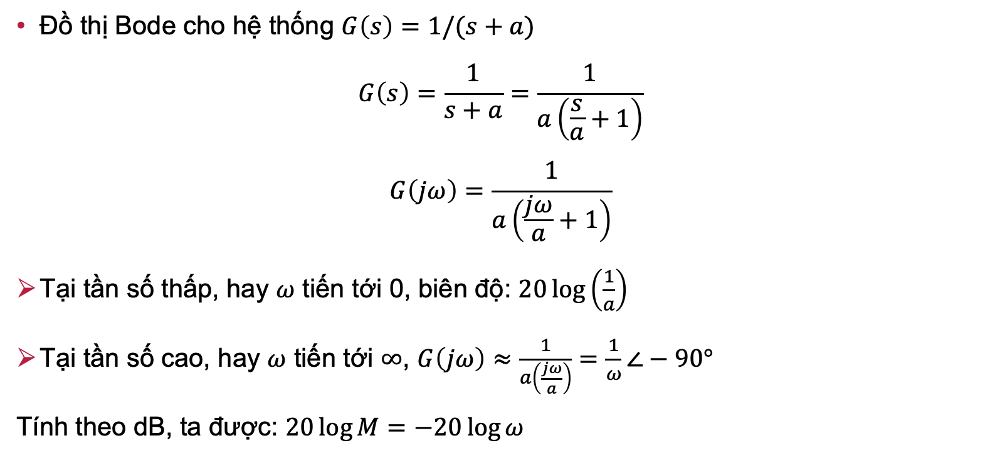
ĐỒ THỊ BODE
Đồ thị Bode cho hệ thống $G\left(s\right)=1/(s+a)$
$$G\left(s\right)=\frac{1}{s+a}=\frac{1}{a\left(\frac{s}{a}+1\right)}$$
$$G\left(jω\right)=\frac{1}{a\left(\frac{jω}{a}+1\right)}$$
Tại tần số thấp, hay $ω$ tiến tới 0, biên độ: $20\log\left(\frac{1}{a}\right)$
Tại tần số cao, hay $ω$ tiến tới $∞$, $G\left(jω\right)≈\frac{1}{a\left(\frac{jω}{a}\right)}=\frac{1}{ω}∠−90°$
Tính theo dB, ta được: $20\log{M}=−20\log{ω}$

Slide 15
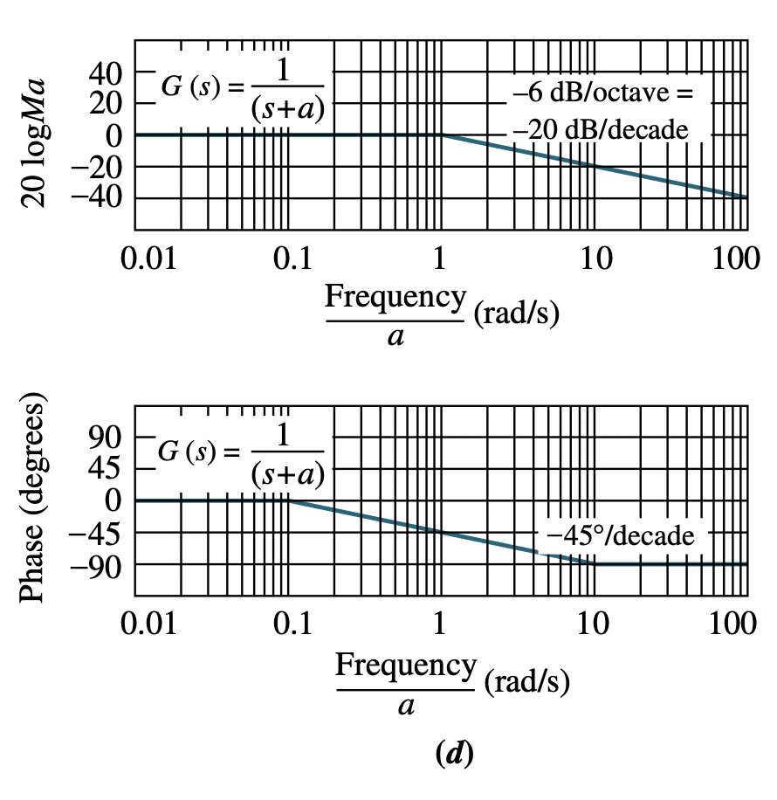
ĐỒ THỊ BODE

Slide 16
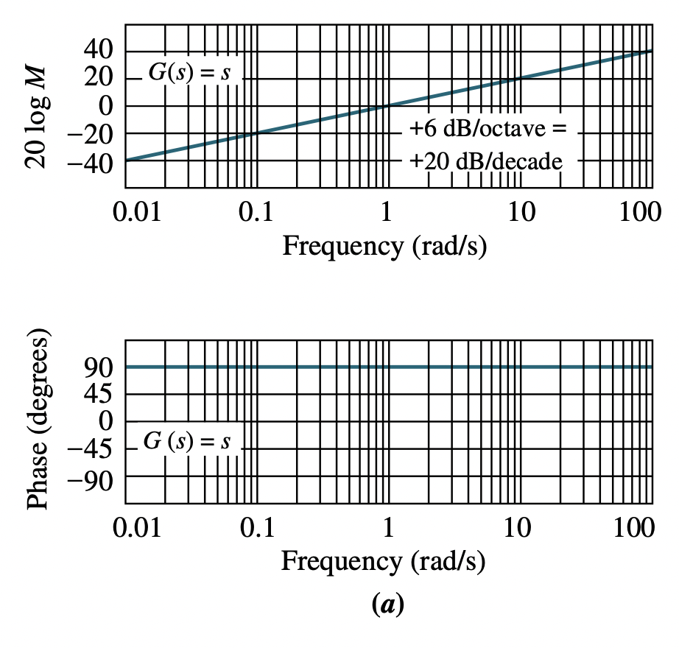

ĐỒ THỊ BODE
Đồ thị Bode cho hệ thống $G\left(s\right)=s$
$$G\left(jω\right)=jω$$
Biên độ $20\log{M}=20\log{ω}$
Pha $90°$

Slide 17
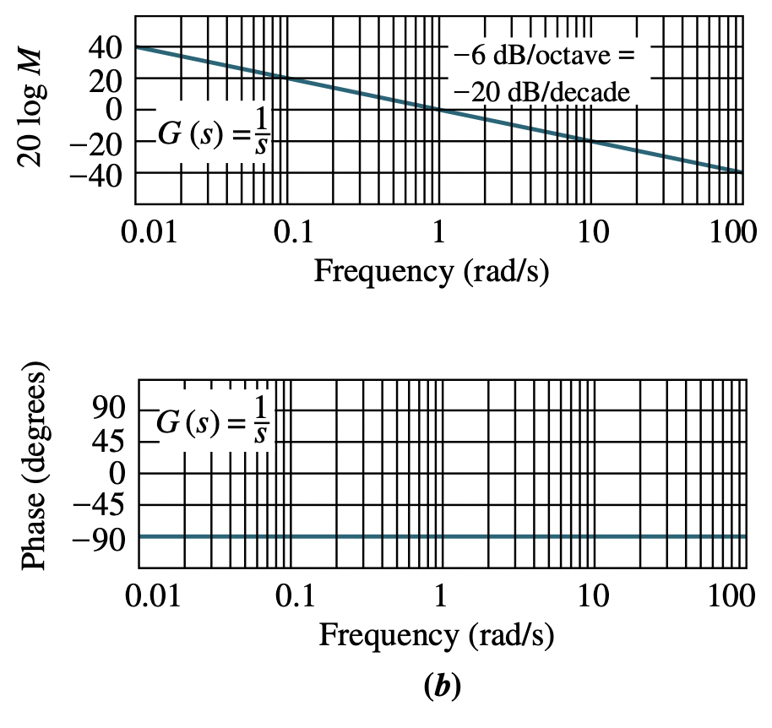

ĐỒ THỊ BODE
Đồ thị Bode cho hệ thống $G\left(s\right)=1/s$
Tương tự như các phần trên, ta được:
Biên độ: xấp xỉ đường -20dB/decade
Pha: $−90°$

Slide 18
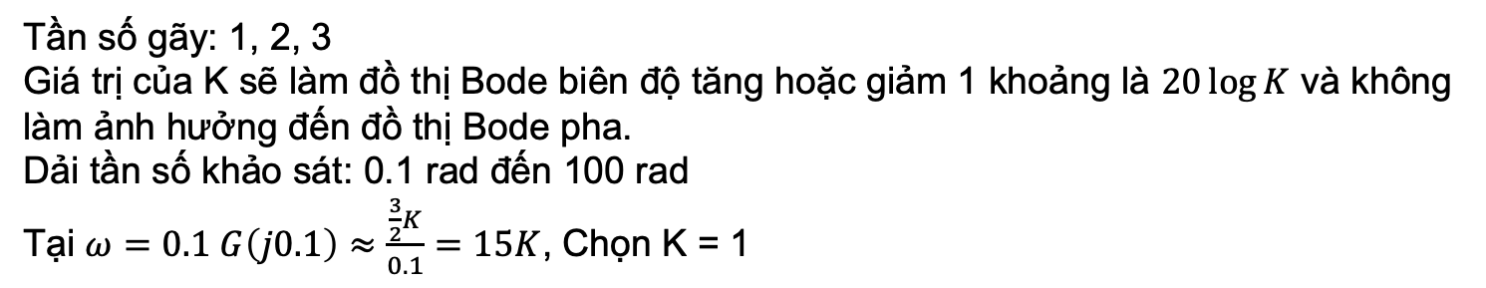

ĐỒ THỊ BODE
Ví dụ: Vẽ đồ thị Bode cho hệ thống sau:
$$G\left(s\right)=\frac{\frac{3}{2}K\left(\frac{s}{3}+1\right)}{s\left(s+1\right)\left(\frac{s}{2}+1\right)}$$
Tần số gãy: 1, 2, 3
Giá trị của K sẽ làm đồ thị Bode biên độ tăng hoặc giảm 1 khoảng là $20\log{K}$ và không làm ảnh hưởng đến đồ thị Bode pha.
Dải tần số khảo sát: 0.1 rad đến 100 rad
Tại $ω=0.1 G\left(j0.1\right)≈\frac{\frac{3}{2}K}{0.1}=15K$, Chọn K = 1

Slide 19
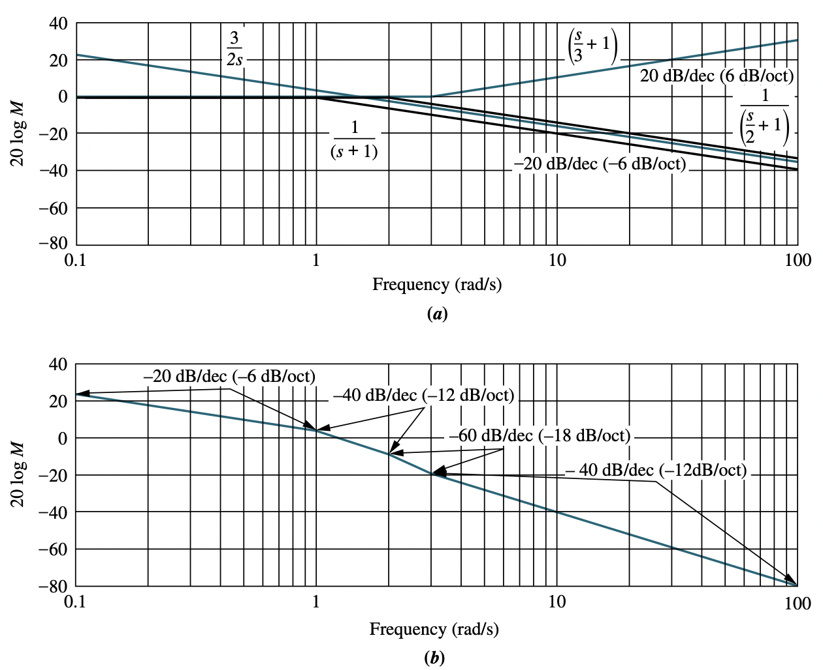
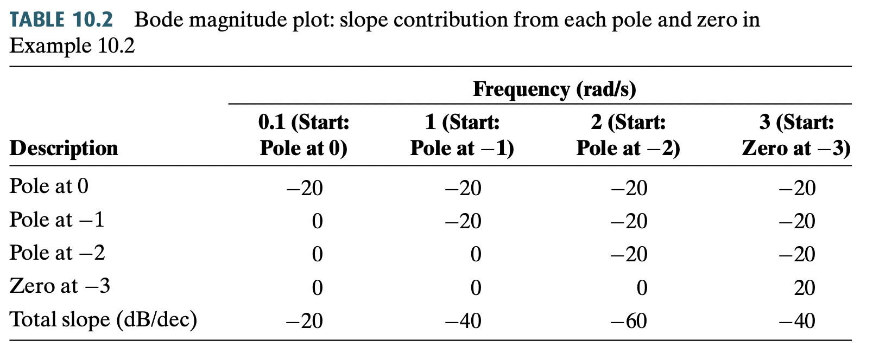
ĐỒ THỊ BODE

Slide 20
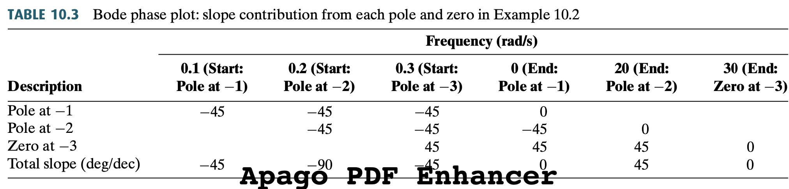
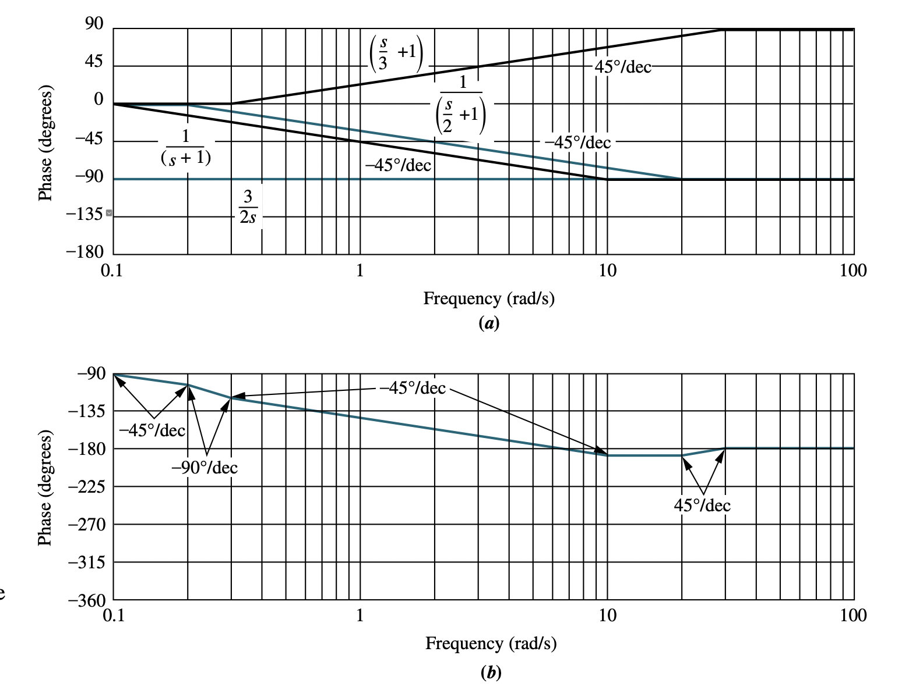
ĐỒ THỊ BODE

Slide 21
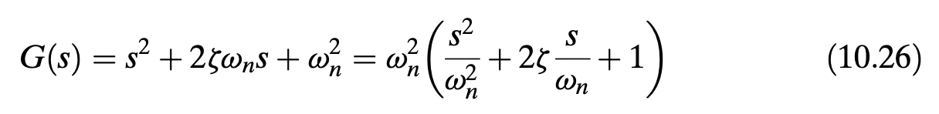
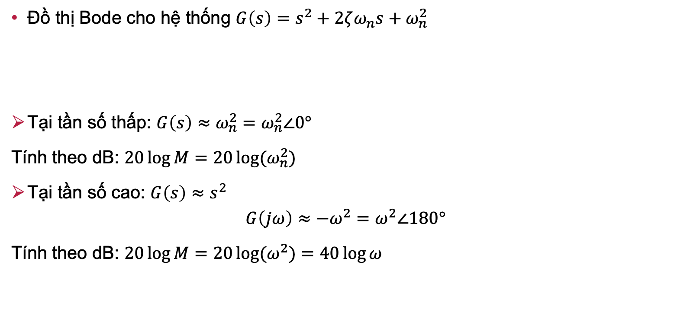
ĐỒ THỊ BODE
Đồ thị Bode cho hệ thống $G\left(s\right)=s^{2}+2ζω_{n}s+ω_{n}^{2}$
Tại tần số thấp: $G\left(s\right)≈ω_{n}^{2}=ω_{n}^{2}∠0°$
Tính theo dB: $20\log{M}=20\log{(ω_{n}^{2})}$
Tại tần số cao: $G\left(s\right)≈s^{2}$
$$G\left(jω\right)≈−ω^{2}=ω^{2}∠180°$$
Tính theo dB: $20\log{M}=20\log{(ω^{2})}=40\log{ω}$

Slide 22
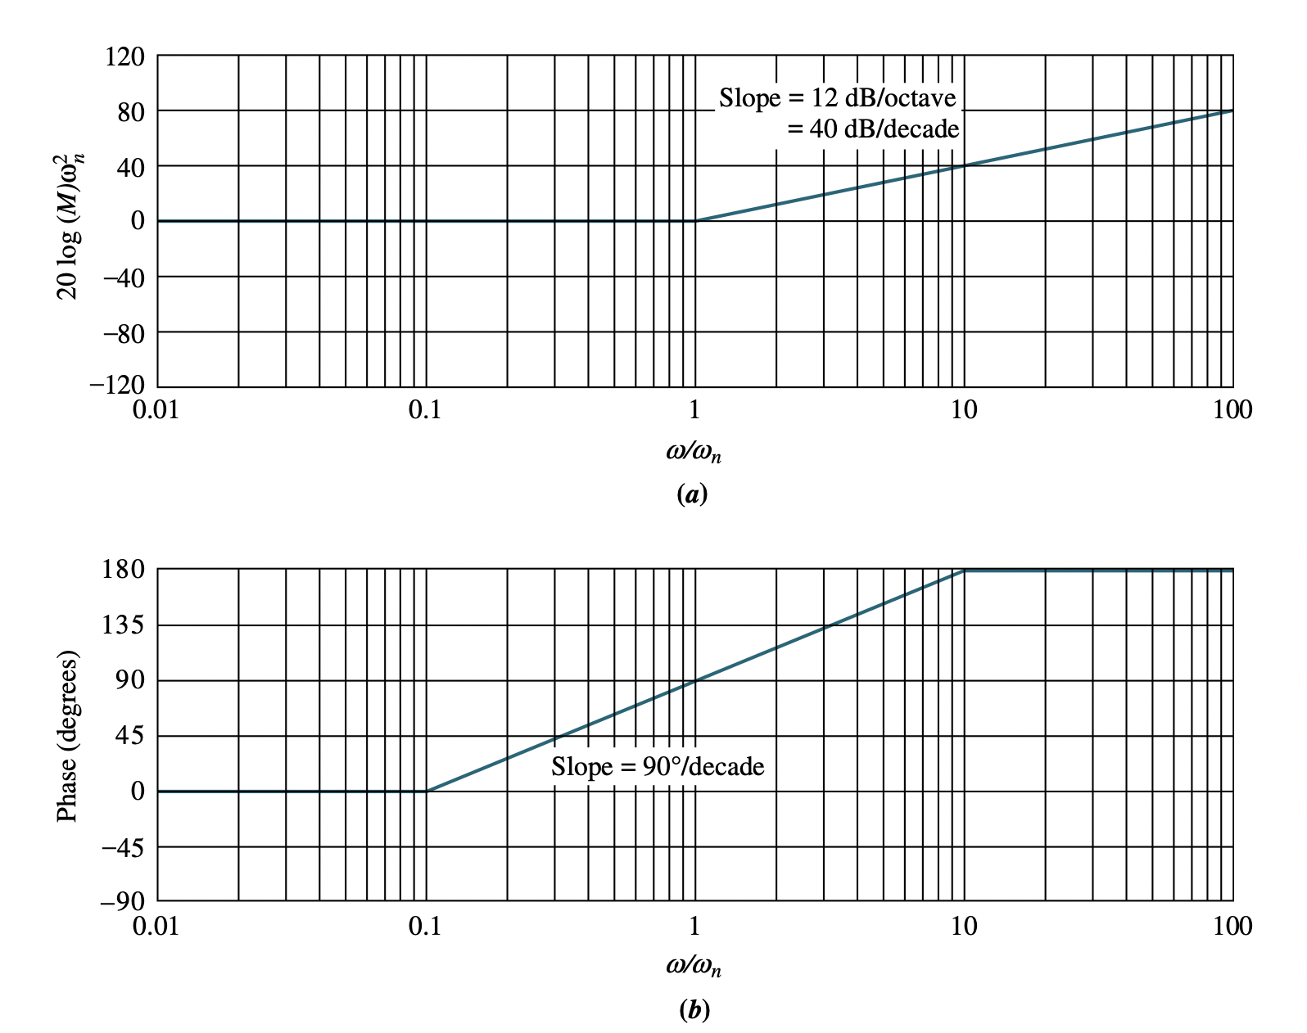
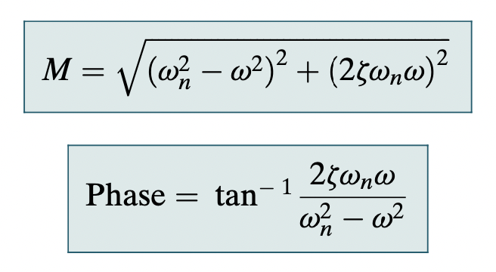
Đồ thị bode
Giá trị thực tế

Slide 23
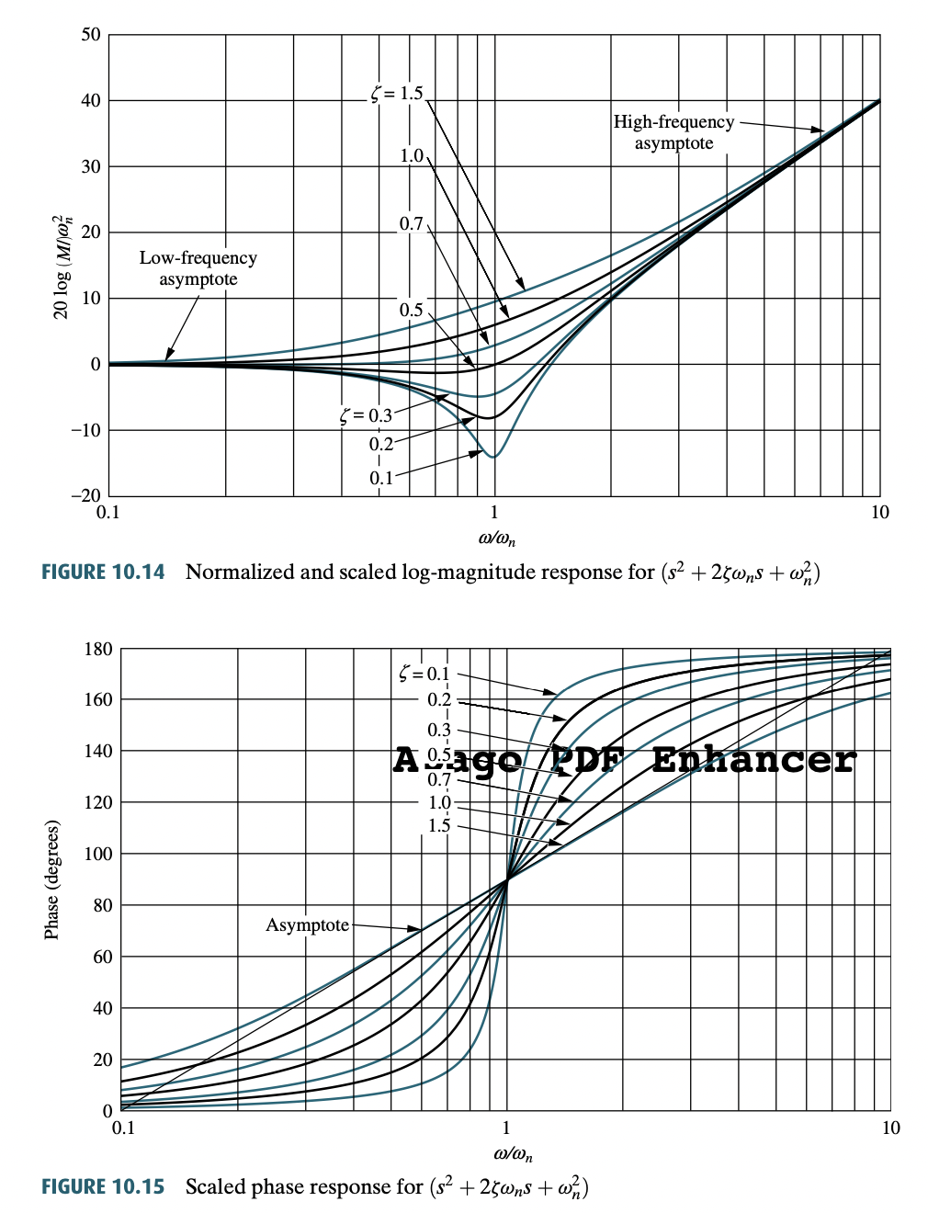
Đồ thị bode

Slide 24
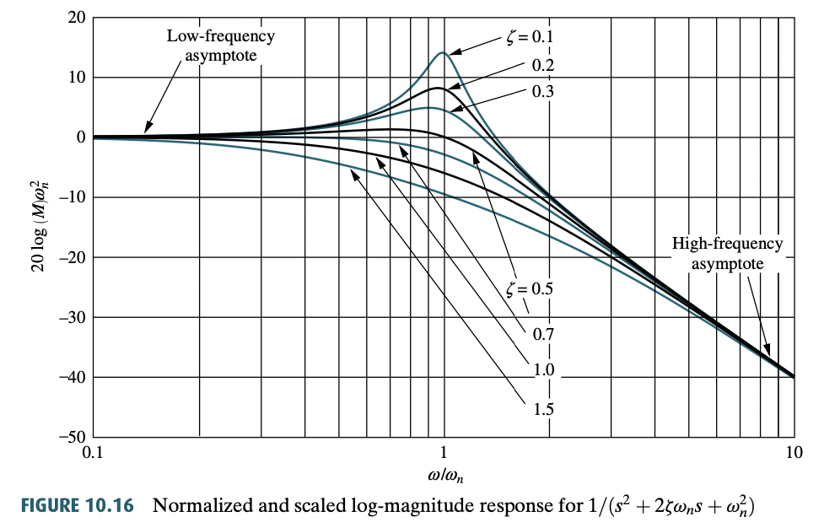
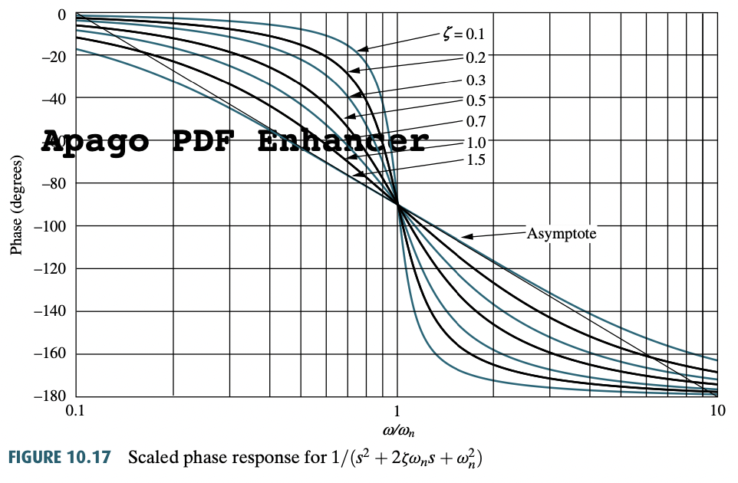

Đồ thị bode
Đồ thị Bode cho hệ thống $G\left(s\right)=1/(s^{2}+2ζω_{n}s+ω_{n}^{2})$

Slide 25
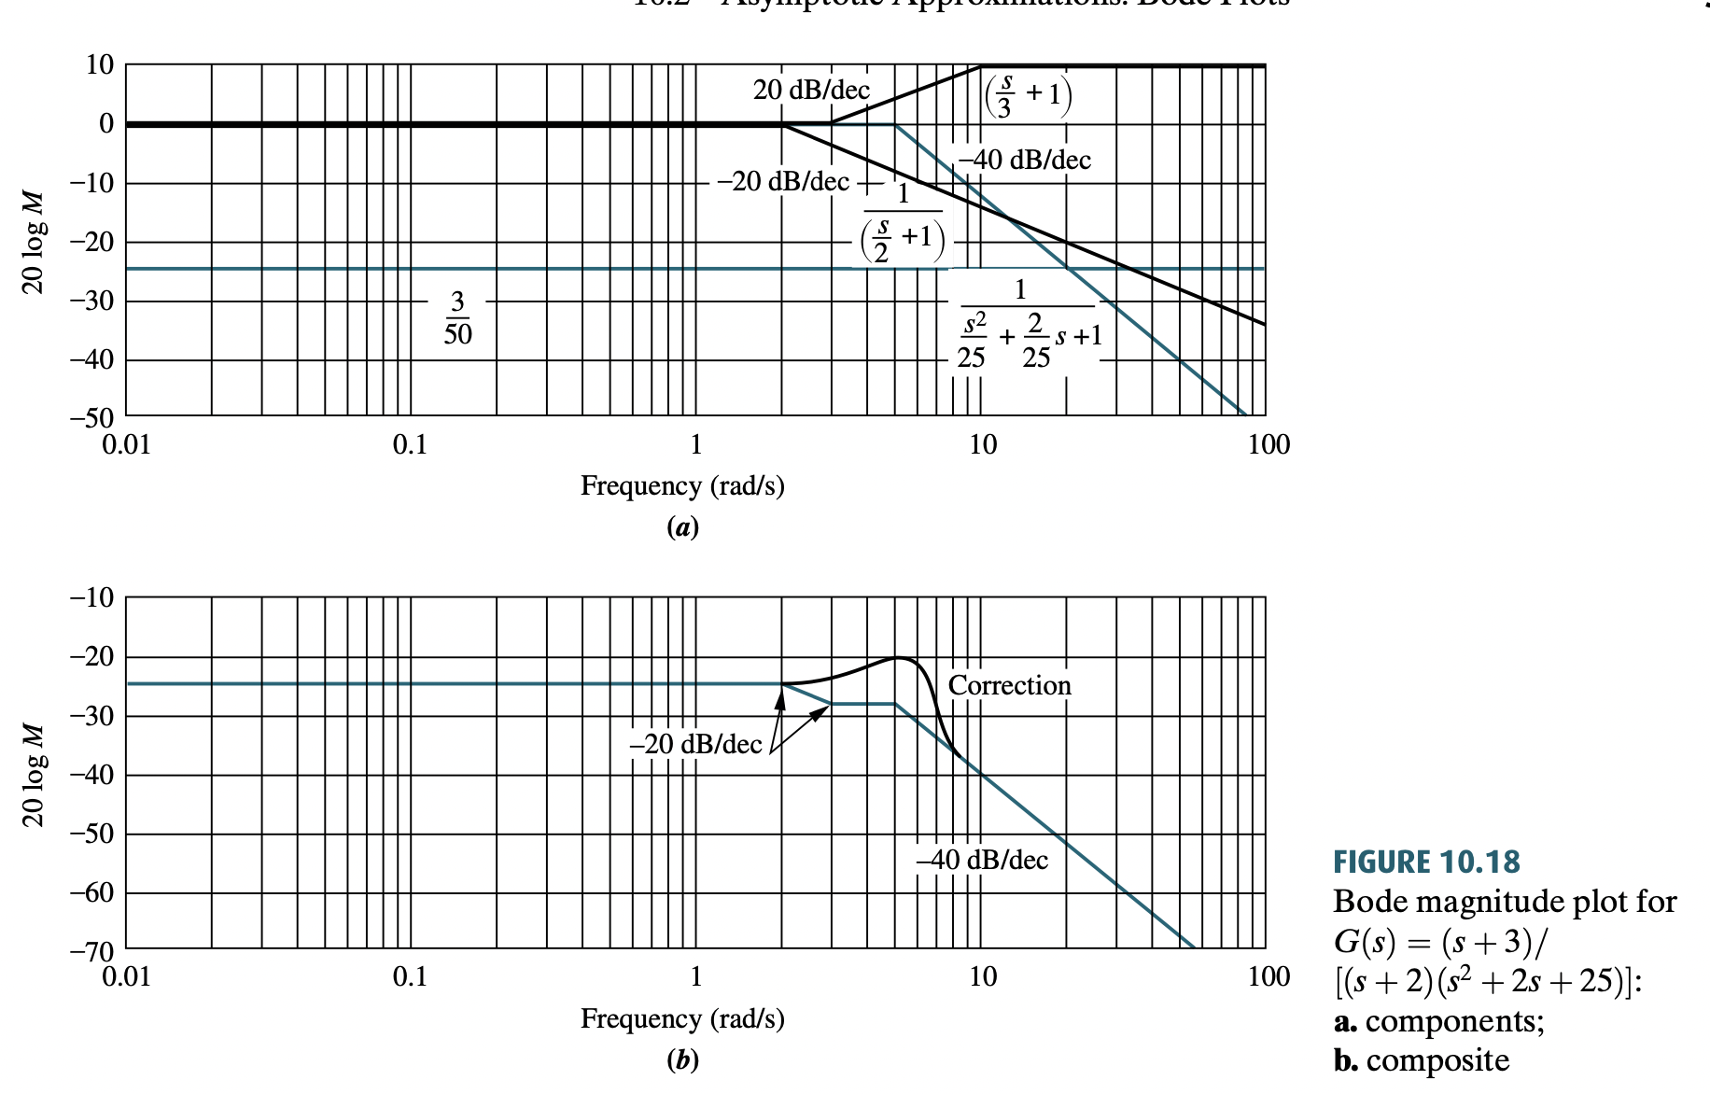
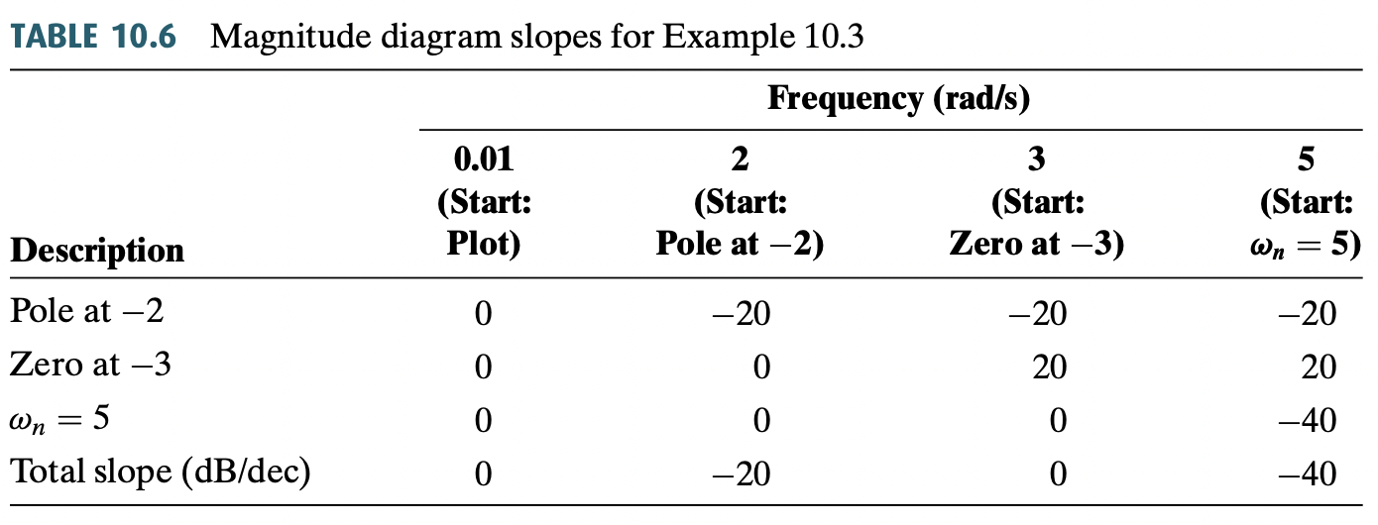

Đồ thị bode
Ví dụ: Vẽ đồ thị Bode cho hệ thống sau:
$$G\left(s\right)=\frac{s+3}{\left(s+2\right)\left(s^{2}+2s+25\right)}$$
$$ω_{n}=5$$

Slide 26
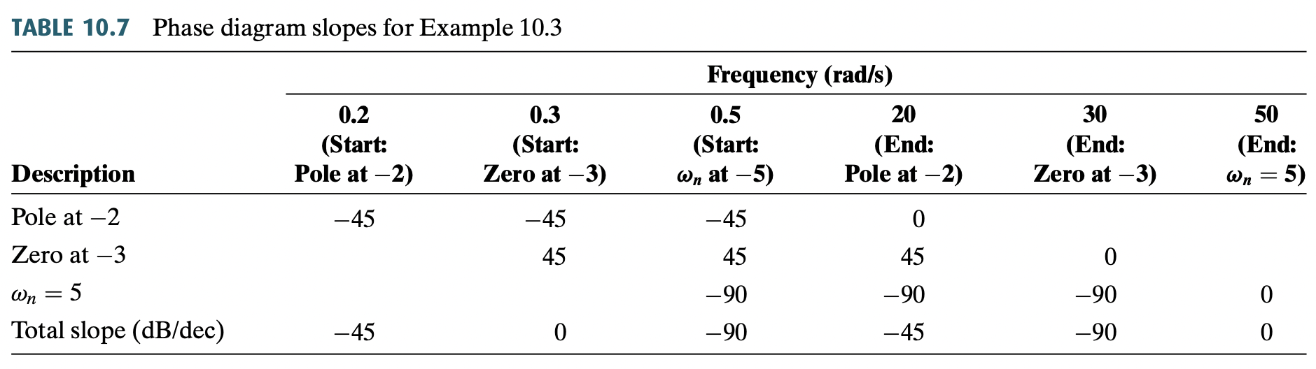
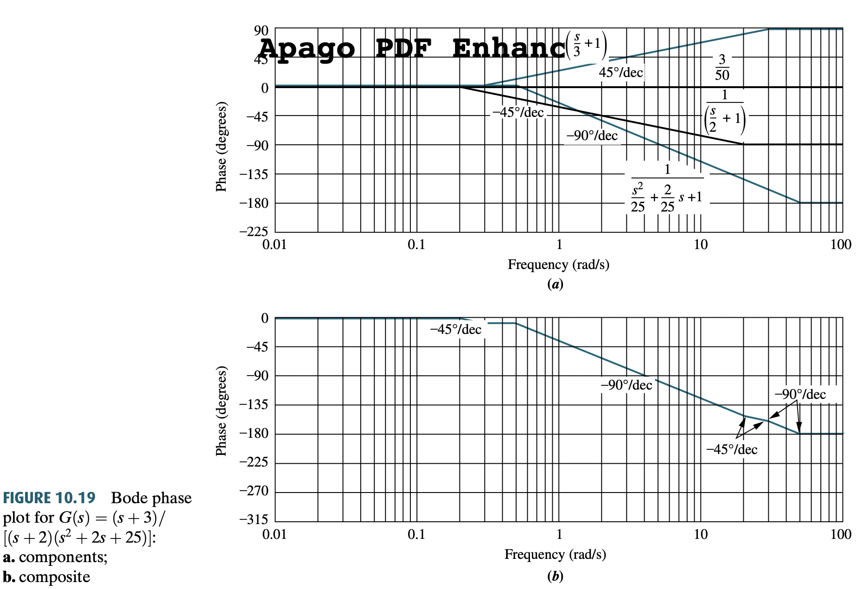

Slide 27
NHẬN XÉT
Nếu chúng ta đổi dấu phần thực của các điểm không hoặc các điểm cực của hàm chuyển, độ lớn của đáp ứng tần số vẫn sẽ giữ nguyên, chỉ có pha bị dịch. Tuy nhiên, để hệ thống ổn định, tất cả các điểm cực cần nằm bên trái trục ảo, vì vậy chúng ta chỉ quan tâm tới các điểm cực có phần thực âm. Các điểm không của hàm chuyển có thể nằm ở cả hai bên của trục ảo mà không ảnh hưởng tới tính ổn định của hệ thống, nhưng ảnh hưởng đến độ dịch pha của tín hiệu ra so với tín hiệu vào. Hàm chuyển có tất cả các điểm không đều nằm bên trái trục ảo được gọi là hàm chuyển dịch pha tối thiểu (minimum phase-shift transfer function), bởi độ dịch pha trong trường hợp này là ít nhất. Còn hàm chuyển có điểm không nằm bên phải trục ảo được gọi là hàm chuyển dịch pha không tối thiểu (non-minimum phase-shift transfer function).

Slide 28
Bài tập

